Slide 1
Ch12. 문자와 문자열
12.1 문자와 문자열
12.2 문자 입출력 라이브러리
12.3 문자열 입출력 라이브러리
12.4 문자 처리 라이브러리
12.5 문자열 처리 라이브러리
12.6 문자열을 여러 개를 저장하는 방법

Slide 2
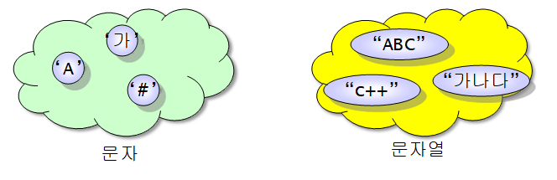
12.1 문자와 string(문자열)

Slide 3

String 표현 방법
String(문자열): 문자들이 여러 개 모인 것
  "Hello World!"
  "변수 score의 값은 %d입니다"
  “A”
  “A” vs. ‘A’
String(문자열) 변수
  String을 저장할 수 있는 변수
  어떻게 저장하면 좋은가?
    char array
    변경이 가능해야 함
      크기?
      끝
h
하나의 문자는 char형 변수로 저장
H
e
l
l
o
\0
문자열은 char형 배열로 저장

Slide 4


NULL 문자
String은 어디서 종료되는지 알 수가 없으므로 표시를 해주어야 한다.
NULL 문자: String의 끝을 나타낸다.
“seou”,
“seoul”,
“seoul#”,
“seoul#%”,
....
???
? ?
??
쓰레기값
s
e
o
u
l
#
%
?
&
$
str[0] str[1] str[2] str[3] str[4] str[5] str[6] str[7] str[8] str[9]
NULL문자는 문자열의 끝을 나타냅니다.
끝
S
E
O
U
L
\0

Slide 5
예제 #1
#include <stdio.h>
int main(void)
{
int i;
char str[4];
str[0] = 'a';
str[1] = 'b';
str[2] = 'c';
str[3] = '\0';
i = 0;
while(str[i] != '\0') {
printf("%c", str[i]);
i++;
}
return 0;
}
문자 배열에 들어 있는 문자들을 하나씩 출력하여 보자.
문자 배열에 저장된 문자열을 출력할 때는 %s를 사용하면 되지만 여기서는 문자열 처리의 기본적인 방법을 실감하기 위하여 문자 배열에 들어 있는 문자들을 하나씩 화면에 출력하다가 NULL 문자가 나오면 반복을 종료하도록 하였다.
abc

Slide 6
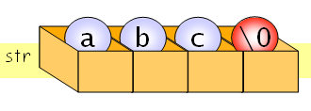





String의 초기화
char str[4] = { 'a', 'b', 'c', '\0' };
char str[4] = “abc”;
char str[4] = "abcdef";
char str[6] = "abc";
char str[4] = "";
char str[] = "abc";

Slide 7
String의 출력
char str[] = “abc”;
printf(“%s”, str);
abc
char str[] = “abc”;
printf(str);

Slide 8
예제 #2
#include <stdio.h>
int main(void)
{
char str1[6] = "Seoul";
char str2[3] = { ‘i’, ‘s’ , ‘\0’};
char str3[] = "the capital city of Korea.";
printf("%s %s %s\n", str1, str2, str3);
return 0;
}
Seoul is the capital city of Korea.
S
e
o
u
l
\0
str1
str1[0] str1[1] str1[2] str1[3] str1[4] str1[5]
i
s
\0
str2
str2[0] str2[1] str2[2]
t
h
e
‘ ’
....
K
o
r
e
a
\0
str3
str3[ ] str3[ ] str3[ ] str3[ ] . . . . str3[ ] str3[ ] str3[ ] str3[ ] str3[ ] str3[ ]

Slide 9
예제 #3: string 복사/출력
#include <stdio.h>
int main(void)
{
char src[] = "The worst thing is to eat before you sleep";
char dst[100];
int i;
printf("원본 문자열=%s\n", src);
for(i=0 ; src[i] != ‘\0’ ; i++)
dst[i] = src[i];
dst[i] = ‘\0’;
printf("복사된 문자열=%s\n", dst);
return 0;
}
NULL과 ‘\0’은 같다.
원본 문자열=The worst thing is to eat before you sleep
복사된 문자열=The worst thing is to eat before you sleep

Slide 10
String 길이 계산 예제
// 문자열의 길이를 구하는 프로그램
#include <stdio.h>
int main(void)
{
char str[30] = "C language is easy";
int i = 0;
while(str[i] != 0)
i++;
printf("문자열\"%s\"의 길이는 %d입니다.\n", str, i);
return 0;
}
NULL과 ‘\0’과 0은 모두 같다.
문자열 "C language is easy"의 길이는 18입니다.

Slide 11
String을 변경
문자 배열의 각각의 원소를 개별적으로 변경
  str[0] = 'W';
  str[1] = 'o';
  str[2] = 'r';
  str[3] = 'l';
  str[4] = 'd';
  str[5] = '\0';
strcpy()를 사용하여 문자열을 문자 배열에 복사
  strcpy(str, "World");
  #include <string.h>

Slide 12
12.2 문자 입출력 라이브러리
getch() vs. _getch()
입출력 함수 | 설명
scanf("%c", &c) | 하나의 문자를 읽어서 변수 c에 저장한다.
printf("%c", c); | 변수 c에 저장된 문자를 출력한다.
int getchar(void) | 하나의 문자를 키보드로부터 읽어서 반환한다. 반환값이 int
void putchar(int c) | 변수 c에 저장된 문자를 화면에 출력한다. c가 integer type에 주의
int _getch(void) | 하나의 문자를 읽어서 반환한다(버퍼를 사용하지 않음).
void _putch(int c) | Integer 변수 c에 저장된 문자를 출력한다(버퍼를 사용하지 않음).
프로그램
…’A’ ‘B’ ‘C’ ...

Slide 13
getchar(), putchar() – 버퍼를 사용
// getchar()의 사용
#include <stdio.h>
int main(void)
{
int ch; // 정수형에 주의
while( (ch = getchar()) != EOF )
putchar(ch);
return 0;
}
End Of File을 나타내는 문자,
EOF는 정수형이다.
getchar() 출력
a
a
b
b
^Z
putchar() 출력

Slide 14
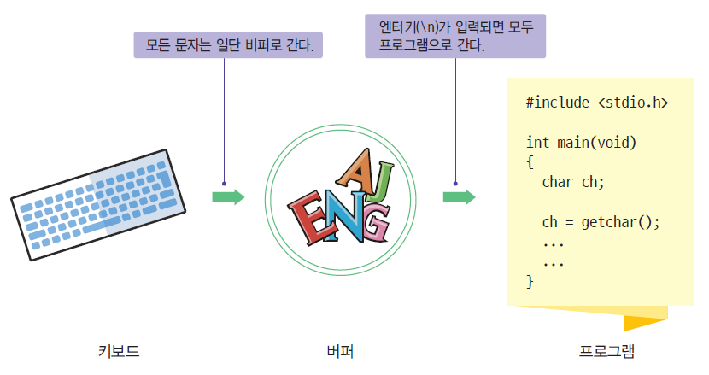
버퍼링
엔터키를 쳐야만 입력을 받는 이유

Slide 15
_getch(), _putch()
#include <stdio.h>
#include <conio.h>
int main(void)
{
int ch;
while( (ch = _getch()) != 'q' )
_putch(ch);
return 0;
}
버퍼를 사용하지 않는다,
화면에 에코도 없음!
typing 한 것이 아니라,
_putch(ch) 때문에 화면에 출력된 것임!
abc

Slide 16
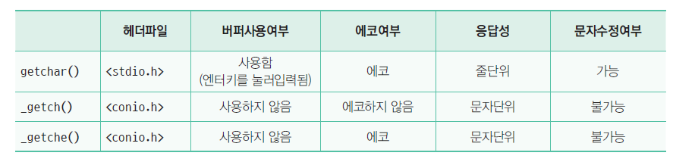
getchar(), _getch(), _getche(),
용도에 맞는 것을 골라 사용하세요!
버퍼가 없이 바로 받으려면 _getch()를 사용합니다.

Slide 17

중간 점검
getchar()와 _getch()가 다른 점은 무엇인가?
하나의 문자를 입력 받는 방법에는 몇 가지나 있는가?

Slide 18
12.3 String 입출력 라이브러리 함수
입출력 함수 | 설명
int scanf("%s", s) | 문자열을 읽어서 문자배열 s[]에 저장
int printf("%s", s) | 배열 s[]에 저장되어 있는 문자열을 출력한다.
char *gets(char *s) | 한 줄의 문자열을 입력받아서 문자 배열 s[]에 저장한다.
char *gets_s(char *s, int size) | 한 줄의 문자열을 입력받아서 문자 배열 s[]에 저장한다. scanf_s()와 같은 계열
int puts(const char *s) | 배열 s[]에 저장되어 있는 한 줄의 문자열을 출력한다.
프로그램
…Hello World!...

Slide 19
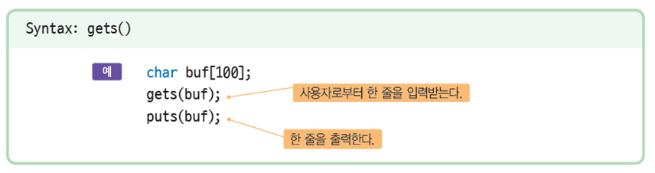
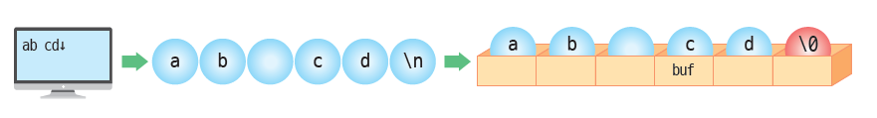
gets와 puts() 문자열 입출력
엔터가 Null로 바뀜

Slide 20
예제
#define _CRT_SECURE_NO_WARNINGS
#include <stdio.h>
int main(void)
{
char name[100];
char address[100];
printf("이름을 입력하시오: ");
gets(name);
printf("현재 거주하는 주소를 입력하시오: ");
gets(address);
puts(name);
puts(address);
return 0;
}
gets vs. scanf(“%s”)
- gets: 두 단어 이상을 입력 받을 때에 사용한다.
이름을 입력하시오: 홍길동
현재 거주하는 주소를 입력하시오: 서울시 종로구 100번지
홍길동
서울시 종로구 100번지

Slide 21
숙제#12-1. 고급(?) 프로그래머 되기
char str[100];
1. scanf(“%s”, str); 와 gets(str)의 차이를 조사하시오.
  scanf_s(“%s”, str, size)와 gets_s(str, size)의 차이점을 조사해도 좋음
2. fflush()가 무슨 기능을 하는지 조사하시오.
man scanf을 googling해도 좋음 (man page 참조)
  section 3: library calls을 참조
3. scanf와 scanf_s의 차이점 조사
제출방식: 보고서 파일을 이캠퍼스에 제출

Slide 22
중간 점검
한 줄의 텍스트를 입력 받는 문장을 작성하라.
사용자로부터 하나의 단어를 입력 받는 문장을 작성하라.

Slide 23
12.4 문자 처리 라이브러리 함수
문자를 검사하거나 문자를 변환한다.
함수 | 설명
isalpha(c) | c가 영문자인가?(a-z, A-Z)
isupper(c) | c가 대문자인가?(A-Z)
islower(c) | c가 소문자인가?(a-z)
isdigit(c) | c가 숫자인가?(0-9)
isalnum(c) | c가 영문자이나 숫자인가?(a-z, A-Z, 0-9)
isxdigit(c) | c가 16진수의 숫자인가?(0-9, A-F, a-f)
isspace(c) | c가 공백문자인가?(‘ ’, ‘\n', '\t', '\v', '\r')
ispunct(c) | c가 구두점 문자인가?
isprint(c) | C가 출력가능한 문자인가?
iscntrl(c) | c가 제어 문자인가?
isascii(c) | c가 아스키 코드인가?

Slide 24
문자 처리 라이브러리 함수
문자를 검사하거나 문자를 변환한다.
함수 | 설명
toupper(c) | c를 대문자로 바꾼다.
tolower(c) | c를 소문자로 바꾼다.
toascii(c) | c를 아스키 코드로 바꾼다.

Slide 25
예제
#include <stdio.h>
#include <ctype.h>
int main( void )
{
int c;
while((c = getchar()) != EOF)
{
if( islower(c) )
c = toupper(c);
putchar(c);
}
return 0;
}
소문자인지 검사
대문자로 변환
abcdef
ABCDEF
^Z
EOF를 키보드에서 입력하려면 ^Z

Slide 26
예제: 단어 세기
문자열 안에 들어 있는 단어의 개수를 세는 프로그램을 작성.
  문자열이 “the c book...＂이라면 다음과 같은 출력이 나온다.
#include <stdio.h>
#include <ctype.h>
int count_word(char *s);
int main( void )
{
int wc = count_word("the c book...");
printf("단어의 개수: %d \n", wc);
return 0;
}
단어의 개수: 3

Slide 27
예제
int count_word (char * s)
{
int i, wc = 0, waiting = 1;
for(i = 0; s[i] != NULL; i++) { // s의 각 글자 조사
if( isalpha(s[i]) ) // s의 글자가 알파벳이면
{
if( waiting ) // 단어의 처음을 기다리고 있으면
{
wc++; // 카운터를 증가
waiting = 0;// 단어를 처리하는 중
}
}
else // 알파벳이 아니면
waiting = 1; // 단어를 기다린다.
}
return wc;
}

Slide 28
중간 점검
문자 처리 라이브러리 함수를 사용하려면 포함시켜야 하는 헤더 파일은 무엇인가?
ispunct('.')의 반환값은 무엇인가?
toupper('a')의 반환값은 무엇인가?

Slide 29
12.5 String 처리 라이브러리
함수 | 설명
strlen(s) | 문자열 s의 길이를 구한다.
strcpy(s1, s2) | s2를 s1에 복사한다.
strcat(s1, s2) | s1의 끝에 s2를 붙여 넣는다. (concatenation)
strcmp(s1, s2) | s1과 s2를 비교한다. 반환값 주의.
strncpy(s1, s2, n) | s2의 최대 n개의 문자를 s1에 복사한다.
strncat(s1, s2, n) | s2의 최대 n개의 문자를 s1의 끝에 붙여넣는다.
strncmp(s1, s2, n) | 최대 n개의 문자까지 s1과 s2를 비교한다.
strchr(s, c) | 문자열 s안에서 문자 c를 찾는다.
strstr(s1, s2) | 문자열 s1에서 문자열 s2를 찾는다.

Slide 30
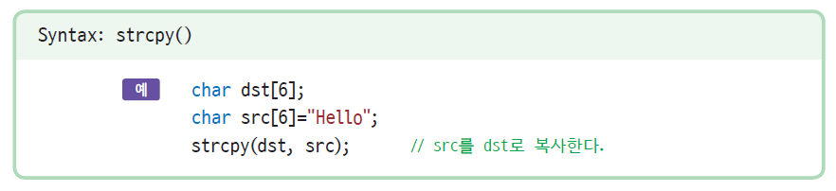
String copy

Slide 31
String copy
String copy
  char dst[6];
  char src[6] = “Hello";
  strcpy(dst, src);
H
e
l
l
o
\0
src
H
e
l
l
o
\0
dst

Slide 32
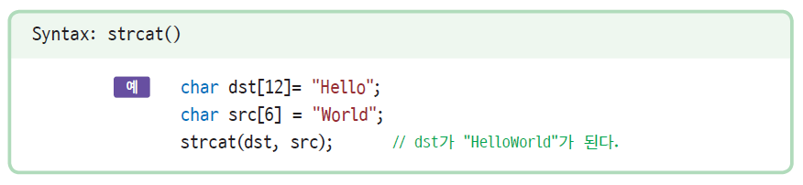
String concatenation

Slide 33
String concatenation
문자열 연결
  char dst[12] = "Hello";
  char src[6] = "World";
  strcat(dst, src);
H
e
l
l
o
\0
W
o
r
l
d
\0
W
o
r
l
d
\0
dst
src
W
o
r
l
d
\0
H
e
l
l
o
W
o
r
l
d
\0
W
o
r
l
d
\0
W
o
r
l
d
\0
dst
src

Slide 34
예제
// strcpy와 strcat
#define _CRT_SECURE_NO_WARNINGS
#include <string.h>
#include <stdio.h>
int main( void )
{
char string[80];
strcpy( string, "Hello world from " );
strcat( string, "strcpy " );
strcat( string, "and " );
strcat( string, "strcat!" );
printf( "string = %s\n", string );
return 0;
}
string = Hello world from strcpy and strcat!

Slide 35
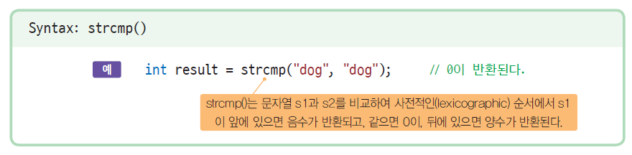
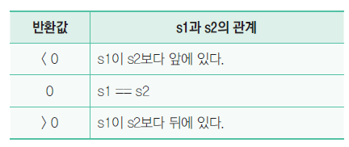
String compare
문자열이 같으면 strcmp()는 0을 반환합니다. 주의하세요!

Slide 36
예제
// strcmp() 함수
#include _CRT_SECURE_NO_WARNINGS
#include <string.h>
#include <stdio.h>
int main( void )
{
char s1[80]; // 첫번째 단어를 저장할 문자배열
char s2[80]; // 두번째 단어를 저장할 문자배열
int result;
printf("첫번째 단어를 입력하시오:");
scanf("%s", s1);
printf("두번째 단어를 입력하시오:");
scanf("%s", s2);

Slide 37
예제
result = strcmp(s1, s2);
if( result < 0 )
printf("%s가 %s보다 앞에 있읍니다.\n", s1, s2);
else if( result == 0 )
printf("%s가 %s와 같습니다.\n", s1, s2);
else
printf("%s가 %s보다 뒤에 있습니다.\n", s1, s2);
return 0;
}
알파벳 순으로 즉 사전에서 앞에 있다는 의미
첫번째 단어를 입력하시오:Hello
두번째 단어를 입력하시오:World
Hello가 World보다 앞에 있읍니다.

Slide 38
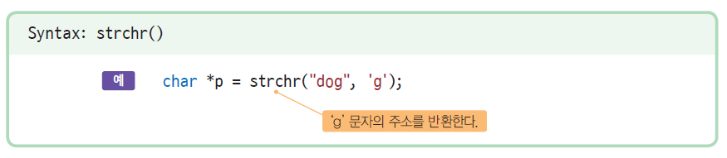
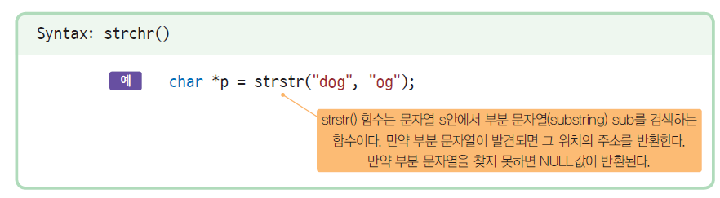
String 검색
해당 character가 string의 몇 번째에서 나오는지를 알려줌
  해당 위치의 주소값(포인터)을 리턴
  나오지 않는 경우는 NULL을 리턴

Slide 39
String 검색
#include <string.h>
#include <stdio.h>
int main( void )
{ char s[] = "language";
char c = 'g';
char *p;
int loc;
p = strchr(s, c);
loc = (int)(p - s);
if ( p != NULL )
printf( "첫번째 %c가 %d에서 발견되었음\n", c, loc );
else
printf( "%c가 발견되지 않았음\n", c );
return 0;
}
s 안에서 문자 c를 찾는다.
첫번째 g가 3에서 발견되었음

Slide 40

String 검색
두번째 string이, 첫번째 주어진 string의 몇 번째에서 나오는지 알려줌
  해당 위치의 주소값(포인터)를 리턴
  나오지 않는 경우 NULL을 리턴

Slide 41
String 검색
#include <string.h>
#include <stdio.h>
int main( void )
{
char s[] = "A joy that's shared is a joy made double";
char sub[] = "joy";
char *p;
int loc;
p = strstr(s, sub);
loc = (int)(p - s);
if ( p != NULL )
printf( "첫번째 %s가 %d에서 발견되었음\n", sub, loc );
else
printf( "%s가 발견되지 않았음\n", sub );
return 0;
}
s 안에서 문자열 sub를 찾는다.
첫번째 joy가 2에서 발견되었음

Slide 42
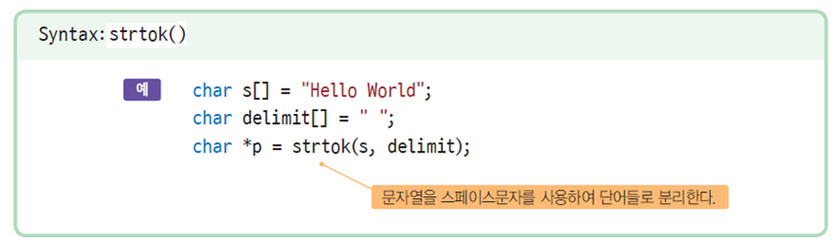
String 토큰 분리
strtok() 동작 방식
  함수를 처음 호출할 때는 대상 문자열을 넣어 줌.
  두번째는 따로 문자열을 넣지도 않고 (즉, 첫번째 paramete를 NULL로 설정), strtok 함수를 계속 호출.
반환 값
  해당 위치의 주소값(포인터)를 리턴
  나오지 않는 경우 NULL을 리턴

Slide 43
String 토큰 분리
// strtok 함수의사용예
#include <string.h>
#include <stdio.h>
char s[] = "Man is immortal, because he has a soul";
char seps[] = " ,\t\n";
char *token;
int main( void )
{
// 문자열을 전달하고 다음 토큰을 얻는다.
token = strtok( s, seps );
while( token != NULL )
{
// 문자열 s에 토큰이 있는 동안 반복한다.
printf( "토큰: %s\n", token );
// 다음 토큰을 얻는다.
token = strtok( NULL, seps ); //
}
return 0;
}
분리자
토큰: Man
토큰: is
토큰: immortal
토큰: because
토큰: he
토큰: has
토큰: a
토큰: soul

Slide 44
중간 점검
문자열 s1를 문자열 s2로 복사하는 문장을 써라.
“String"을 저장하려면 최소한 어떤 크기 이상의 문자 배열이 필요한가?
문자열을 서로 비교하는 함수는?
strcpy()와 strncpy()의 차이점은 무엇인가?
s1[]에 저장된 문자열 뒤에 s2[]를 붙이고 싶으면 어떤 라이브러리 함수를 어떻게 사용하여야 하는가?
strcmp("dog", "dog")의 반환값은 얼마인가?

Slide 45
12.6 String 수치 변환
문자열 “36.5”와 수치값 36.5는 컴퓨터 안에서 다르게 저장된다.
3
6
.
5
\0
36.5
src[0] src[1] src[2] src[3] src[4] src[5]
v
문자열
실수값

Slide 46
sprintf()와 sscanf()
앞에 붙은 s는 string을 의미한다.
sscanf(str, “%f”, &v);
3
6
.
5
\0
36.5
v
src[0] src[1] src[2] src[3] src[4] src[5]
문자열
수치
sprintf(str, “%f”, v);

Slide 47
예제
#define _CRT_SECURE_NO_WARNINGS
#include <stdio.h>
int main( void )
{
char s[] = “A100";
char ch;
int value;
sscanf(s, “%c%d", &ch, &value);
printf(“%c, %d\n", ch, value);
ch++; value++;
sprintf(s, “%c%d", ch, value);
printf("%s\n", s);
return 0;
}
A, 100
B101

Slide 48
Lab: 영상 파일 이름 자동 생성
파일 이름을 자동으로 생성 프로그램
image0.jpg
image1.jpg
image2.jpg
image3.jpg
image4.jpg
image5.jpg

Slide 49
예제
#include <stdio.h>
#include <string.h>
int main(void)
{
char filename[100];
char s[100];
int i;
for(i=0; i < 6; i++){
strcpy(filename, "image");
sprintf(s, "%d", i);
strcat(filename, s);
strcat(filename, ".jpg");
printf("%s\n", filename);
}
return 0;
}
순차적인 파일 이름을 만든다.
image0.jpg
image1.jpg
image2.jpg
image3.jpg
image4.jpg
image5.jpg

Slide 50
Project5: 영화관 예매 시스템
로그인을 하세요.
id: user2
password: pass1
로그인에 실패하였습니다. 다시 로그인을 하세요
id: user2
password: pass2
user2님 반갑습니다.
1---좌석확인하기
2---예약하기
3---예약취소하기
4---종료하기
메뉴를 선택하시오: 2
예약을 원하는 자리는(예- A2)? C3
예약이 완료되었습니다.
| 0 1 2 3 4
-------------
A | 0 0 0 0 0
B | 0 0 0 0 0
C | 0 0 0 30 0

Slide 51
Project5: 영화관 예매 시스템
로그인 문자열로 변경
  struct user_info{
  int id_num; // 회원번호
  char id[10]; // 회원 아이디. 10자 이내. 회원번호와 별도
  char password[10]; // 10자 이내
  };
  main의 local variable로 10명을 선언
    struct user_info user[10];
  int load_user_info(…) 함수에서 user들의 id와 password를 설정할 것. (다음 버전에서 파일로부터 입력 받을 예정임)
    main 함수에서 user array를 load_user_info로 반드시 parameter로 넘겨주어야 함
    user들의 id는 알파벳 순서라고 가정
    예) for loop을 이용
    user[i].id_num = (i + 1) * 10;
    sprintf(user[i].id, "user%d", i);
    sprintf(user[i].password, "pass%d", i);
    항상 return 0;

Slide 52
Project5: 영화관 예매 시스템
int check_login(…)
  main 함수로부터 user[] array도 전달받아야 함
  id가 user[i].id와 매칭하는 것이 있는지 search
  binary search를 수행 - string 크기 비교: if(strcmp(s1, s2) > 0) …
    매칭하는 것이 없으면, return -1; // 해당 아이디가 없음
    매칭하는 것이 있으면, passwd와 user[i].password가 일치하는지 확인. 같으면, return user[i].id_num;
      다르면, return -2; // 해당아이디는 존재하나 패스워드가 다름
예약/취소시에 좌석번호를 알파벳숫자 형태로 입력 받음
  예약을 원하는 자리는(예- A2)? C3
  예약이 완료되었습니다.
  | 0 1 2 3 4
  --------------------
  A | 0 0 0 0 0
  B | 0 0 0 0 0
  C | 0 0 0 20 0 // id_num를 기록한다.

Slide 53
Project5: 영화관 예매 시스템
print_seats(…)
  main 함수로부터 seat array를 전달받아야 함
예약시에 user의 id_num을 등록, 해당 user만 취소가능
  예약/취소 함수 prototype: 이전 버전과 비슷
    int reserve(int s[][XSIZE], char r, int c, int num);
    int cancel(int s[][XSIZE], char r, int c, int num);
  | 0 1 2 3 4
  --------------------
  A | 0 0 0 0 0
  B | 0 0 0 0 0
  C | 0 0 0 20 0

Slide 54
Project5: 영화관 예매 시스템
예약/취소시에 좌석번호를 알파벳숫자 형태로 입력 받음
  예약을 원하는 자리는(예- A2)? C3
  scanf(“%c%d”, &row, &col);
    이전 scanf()에서 남긴 ‘\n’가 row에 들어가고, col에는 이상한 값이 들어간다.
  scanf에서 %c를 읽기 전에 버퍼에서 ‘\n’를 clear하는 방법을 알아야 함.
    fflush(stdin); 는 적절하게 동작하지 않을 수도 있음
    매번 gets()로 받아서, parsing – 매번 enter를 없애는 역할
    scanf에서 %c를 하기 전에 스페이스를 앞에 하나 둔다.
      scanf(“ %c %d”, &raw, &col);
      엔터가 남아있지 않는 경우 문제가 생길 수도 있음
    while ((c = getchar()) != '\n' && c != EOF) {};
      버퍼에서 ‘\n’나 나올때까지 또는 파일의 끝까지 지움

Slide 55
String을 숫자로 변환하는 전용함수
stdlib.h을 포함해야 함.
함수 | 설명
int atoi( const char *str ); | str을 int형으로 변환한다.
long atol( const char *str ); | str을 long형으로 변환한다.
double atof( const char *str ); | str을 double형으로 변환한다.
3
6
.
5
\0
36.5
src[0] src[1] src[2] src[3] src[4] src[5]
v
문자열
수치

Slide 56
String 수치 변환
#include <stdio.h>
#include <stdlib.h>
int main( void )
{
char s1[] = "100";
char s2[] = "12.93";
char buffer[100];
int i;
double d, result;
i = atoi(s1);
d = atof(s2);
result = i + d;
sprintf(buffer, "%f", result);
printf("연산 결과는 %s입니다.\n", buffer);
return 0;
}
연산 결과는 112.930000입니다.

Slide 57
중간 점검
실수값 3.141592와 문자열 “3.141592”가 차지하는 메모리 공간을 비교하라.
문자열 “3.141592”를 실수값을 변환하고자 할 때 사용할 수 있는 함수는 어떤 것들이 있는가?
printf()와 sprintf()가 다른 점은 무엇인가?

Slide 58
12.6 String을 여러 개를 저장하는 방법
(Q)문자열이 여러 개 있는 경우에는 어떤 구조를 사용하여 저장하면 제일 좋을까? (예) “init”, “open”, “close”, …
  String의 array
  문자 포인터 array

Slide 59
(1) String의 배열
열
char s[3][6] = {
"init",
"open",
"close"
};
i
n
i
t
\0
s[0][0] s[0][1] s[0][2] s[0][3] s[0][4] s[0][5]
o
p
e
n
\0
s[1][0] s[1][1] s[1][2] s[1][3] s[1][4] s[1][5]
c
l
o
s
e
\0
행
s[2][0] s[2][1] s[2][2] s[2][3] s[2][4] s[2][5]

Slide 60
(2) 문자 포인터 배열
char *s[3] = {
"init",
"open",
"close"
};
장점: 서로 길이가 다른 경우 memory를 절약할 수 있음
단점: 초기화를 안 한 경우, 실제 string이 들어갈 공간을 확보해야 함.
  char * s[3];

Slide 61
2차원 배열로 입력 예제1
#include <stdio.h>
int main( void )
{
int i;
char menu[5][10] = {
"init",
"open",
"close",
"read",
"write"
};
for(i = 0; i < 5; i++)
printf("%d 번째 메뉴: %s \n", i, menu[i]);
return 0;
}

Slide 62
2차원 배열로 입력 예제2
#define _CRT_SECURE_NO_WARNINGS
#include <stdio.h>
int main( void )
{
int i;
char fruits[3][20];
for(i = 0; i < 3; i++) {
printf("과일 이름을 입력하시오: ");
scanf("%s", fruits[i]);
}
for(i = 0; i < 3; i++)
printf("%d번째 과일: %s\n", i, fruits[i]);
return 0;
}
과일 이름을 입력하시오: 사과
과일 이름을 입력하시오: 배
과일 이름을 입력하시오: 포도
0번째 과일: 사과
1번째 과일: 배
2번째 과일: 포도

Slide 63
예제: 영한 사전의 구현
3차원 string array을 이용하여 간단한 영한 사전을 구현하여 보자.
단어를 입력하시오:boy
boy: 소년

Slide 64
영한 사전 구현
#define _CRT_SECURE_NO_WARNINGS
#include <stdio.h>
#include <string.h>
#define ENTRIES 5
int main( void )
{
int i;
char dic[ENTRIES][2][30] = {
{"book", "책"},
{"boy", "소년"},
{"computer", "컴퓨터"},
{"language", "언어"},
{"rain", "비"}
};
char word[30];

Slide 65
영한 사전 구현
char dic[ENTRIES][2][30] = {
{"book", "책"},
{"boy", "소년"},
{"computer", "컴퓨터"},
{"language", "언어"},
{"rain", "비"},
};
printf("단어를 입력하시오:");
scanf("%s", word);
for(i = 0; i < ENTRIES; i++) // sequential search.
{
if( strcmp(dic[i][0], word) == 0 )
{
printf("%s: %s\n", word, dic[i][1]);
return 0;
}
}
printf("사전에서 발견되지 않았습니다.\n");
return -1;
}
단어를 입력하시오:book
book: 책

Slide 66
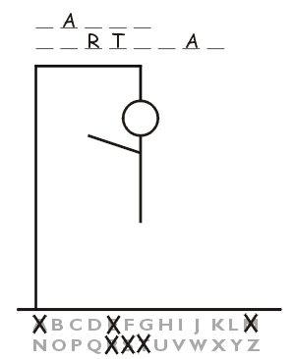
숙제 12-2: 행맨 게임
빈칸으로 구성된 문자열이 주어지고 사용자는 문자열에 들어갈 글자들을 하나씩 추측해서 맞추는 게임
사용자가 문자열에 들어 있는 글자를 정확하게 입력했으면 화면에 그 글자를 출력한다.
main() 함수가 잘 작동할 수 있도록
check() 함수를 완성할 것

Slide 67
실행 결과
현재 문장: ____ __ _______
문자 하나를 추측하시오: a
현재 문장 : ____ a_ _______
문자 하나를 추측하시오: e
현재 문장 : _ee_ a_ _______
...

Slide 68
소스
#include <stdio.h>
#include <string.h>
int check(char s[], char a[], char ch);
int main (void) {
char solution[100] = "meet at midnight";
char answer[100] = "____ __ ________"; // 위의 솔루션과 길이가 일치
char ch;
while(1) {
printf("현재 문장: %s\n", answer);
printf("문자 하나를 추측하시오: ");
ch = getchar();
if( check(solution, answer, ch) == 1 ){
printf("성공: %s\n", answer);
break;
}
while (ch = getchar() != '\n' && ch != EOF) {}; // 버퍼 제거
}
return 0;
}

Slide 69
도전문제 (숙제 아님)
"meet at midnight”에서 “____ __ ________”을 자동으로 생성할 수 있는가?
여러 개의 단어들이 들어 있는 2차원 배열을 생성하고, 그 배열로부터 랜덤하게 문제를 만들 수 있도록 프로그램을 업그레이드하라.
일정한 횟수만 시도할 수 있게 하라.

Slide 70
Q & A

